Slide 1

Inferring expressed genes by whole-genome sequencing of plasma DNA
利用血浆DNA的全基因组测序技术进行基因的表达预测
贝瑞和康医学数据分析部 蔡正厅
Notes:
http://www.nature.com/ng/journal/v48/n10/full/ng.3648.html

Slide 2
01
相关背景
INTRODUCTION
02
研究内容
目录
CONTENT
CONTENTS
研究过程
03
PROCESS
04
延伸讨论
DISCUSSION

Slide 3
01
相关背景
INTRODUCTION
02
研究内容
目录
CONTENT
CONTENTS
研究过程
03
PROCESS
04
延伸讨论
DISCUSSION

Slide 4
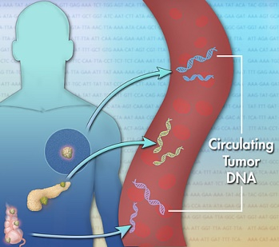
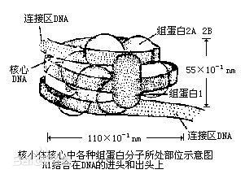
1.1 基本背景
cfDNA(cell-free DNA)
是重要的生物标记物(biomarker).
ctDNA(circulating tumor DNA)
作为一种特殊的cfDNA，被认为可以实时跟踪肿瘤的动态情况，有着重要意义。
其中，cfDNA片段长度主要为166bp，约为单位核小体长度(~147bp)+连接区长度(~20bp).
cfDNA片段来自：
人体细胞凋亡(apoptotic)
和白细胞吞噬(phagocytosis)
裂解释放出来。
进一步证明，
cfDNA能够显示出核小体的印迹(footprints).
Notes:
图片一来源:https://www.genome.gov/27556716/
图片二来源:https://baike.baidu.com/pic/%E6%A0%B8%E5%B0%8F%E4%BD%93/5491280

Slide 5
1.2 MNase 实验现象
启动子区域的特殊核小体模式(patterns)：
① 在激活的转录基因中(active)，
启动子区域（即转录起始位点(TSS)上游150bp区域）是核小体枯竭区域(nucleosome-depleted region, NDR),而区域两侧排列丰富的核小体；
两侧核小体数量(occupancy)逐渐减小并延伸约1kb，至基因内(gene body).
② 在未激活的基因中(inactive)，
启动子区域无显著的核小体数量增加或减少。
MNase(micrococcal nuclease)，
微球菌核酸酶：
① 只降解核小体连接区DNA的核酸酶，
② 由于核小体处的DNA被组蛋白1保护而不被降解。

Slide 6
01
相关背景
INTRODUCTION
02
研究内容
目录
CONTENT
CONTENTS
研究过程
03
PROCESS
04
延伸讨论
DISCUSSION

Slide 7
2 研究内容
如下：
① 血浆中的cfDNA能否反映基因表达时启动子区域特殊的核小体分布模式(expression-specific nucleosome patterns);
② 用血浆中的cfDNA预测基因是否表达的灵敏度(sensitivity)和精度(accuracy)情况；
③ 确认癌症患者的血液内是否含有已表达的癌症驱动基因(expressed cancer driver genes)的有效信息。

Slide 8
01
相关背景
INTRODUCTION
02
研究内容
目录
CONTENT
CONTENTS
研究过程
03
PROCESS
04
延伸讨论
DISCUSSION

Slide 9
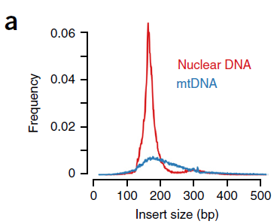
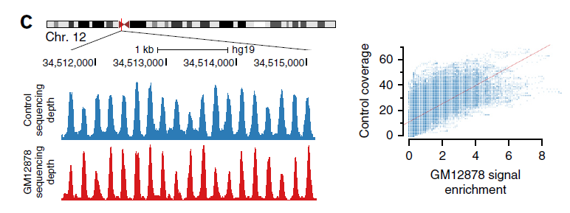
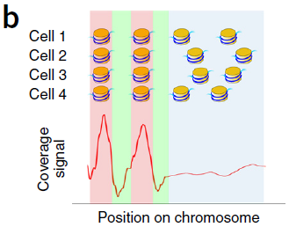
3.1 基础验证
:cfDNA波峰能够反映核小体的相位
【cfDNA和核小体关系】
比较位置：12p11.1（~76kb区域在不同组织中都稳定排列着超400个核小体）
实验对象：104份正常受试者的血浆DNA样本测序，和GM12878细胞系的核染色质MNase裂解测序；
实验结果：两者的reads图谱呈现类似的波形，波峰位置有很强的正相关性。
【cfDNA分布】
实验对象：179份血浆DNA样本进行双端测序；
实验结果：血浆核DNA片段分布呈现单峰，峰值为166bp;血浆线粒体DNA片段无明显。
【核小体图谱】
实验对象：核染色质进行MNase裂解后，进行测序产生核小体图谱；
实验结果：完美定位(perfectly positioned)的核小体，即核小体倾向位点，呈现强的reads波峰，反映了核小体的位置；非核小体倾向位点就没有呈现出明显波峰。

Slide 10
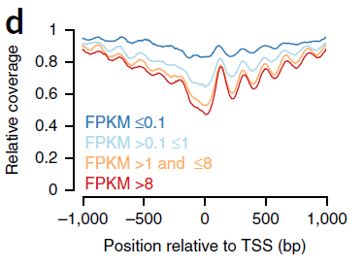
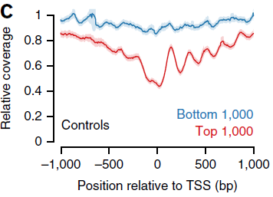
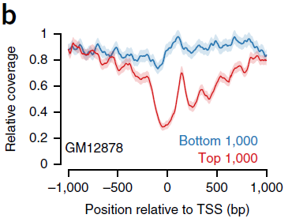
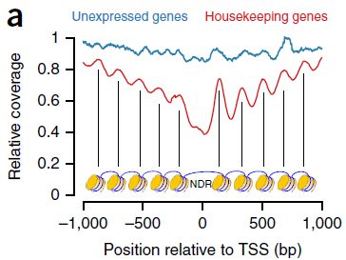
3.2 研究内容①
能
:cfDNA能否反映基因表达时启动子区域特殊的核小体分布模式。
不同细胞类型核小体间距不同；
＞90%的cfDNA片段来自白细胞。
【实验3.2.1】
实验对象：104正常受试者样本的3804管家基因和670不表达基因TSS附近区域的reads覆盖深度；
实验结果：在表达的基因中，TSS位点为核小体枯竭区域，上下游呈现峰值周期性震荡减弱的波形；不表达的基因没有呈现明显的波峰。另，核小体定位越好(well-positioned)，相对覆盖深度(relative coverage)反而相对较小
【实验3.2.2】
实验对象：GM12878细胞系的MNase测序数据，104正常受试者血浆DNA测序数据（对照组），以检测基因在血液中的表达情况；
实验结果：两组数据中，表达量最高的1000个基因和表达量最低的1000个基因在TSS区域附近reads分布情况和3.2.1实验的相似。
【实验3.2.3】
实验对象：104正常受试者血浆RNA分析数据；
实验结果：结果显示不同表达水平的基因(FPKM)在TSS区域附近reads分布情况呈规律变化。
【内容回顾】
研究目标：cfDNA能否反映基因表达时启动子区域特殊的核小体分布模式；
特殊模式：在激活的转录基因中，
启动子区域（即TSS上游150bp区域）是核小体枯竭区域，而区域两侧排列丰富的核小体；
两侧核小体数量逐渐减小并延伸约1kb，至基因内。
Relative coverage
Copy number
Notes:
1. 3804 expressed genes and 670 unexpressed genes by the FANTOM5 project
2. Koh, W. et al. Noninvasive in vivo monitoring of tissue-specific global gene expression in humans. Proc. Natl. Acad. Sci. USA 111, 7361–7366 (2014).

Slide 11
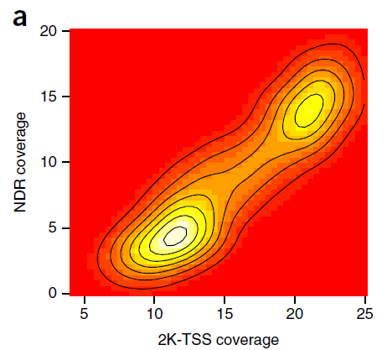
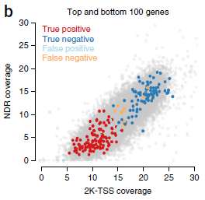
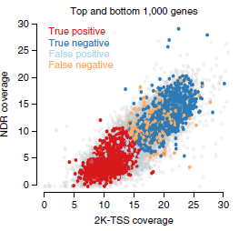
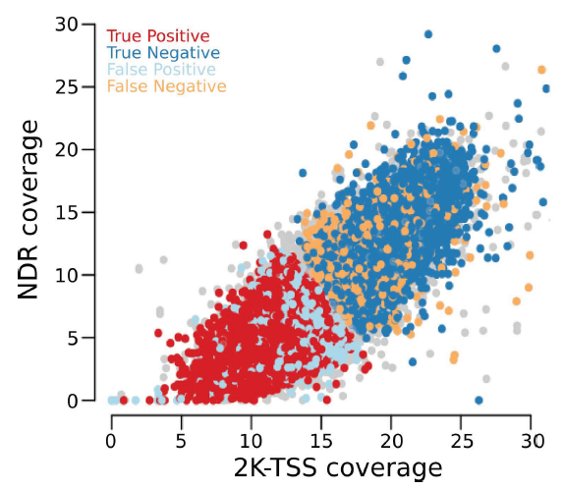
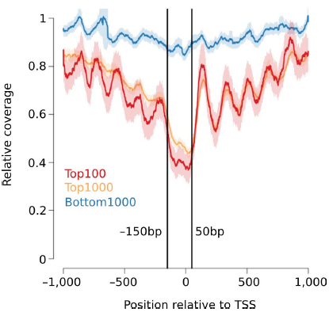
3.3 研究内容②
:血浆cfDNA预测基因是否表达的灵敏度和精度情况。
【特征选择】
两个离散区域
2K-TSS coverage: TSS位点上下游各1000bp,核小体逐渐减少的区域;
NDR coverage: 相对于TSS位点，从-150bp到50bp之间的区域。
【核密度估计】
实验对象：104正常受试者血浆DNA测序数据中表达量最高的1000个基因和表达量最低的1000个基因在两个离散区域reads覆盖深度情况。
实验结果：
【SVM预测】
实验方法：利用SVMs方法分别对top100,top1000,top5000,All (FPKM:1), All (FPKM:0.44)等测试集进行分类预测。
实验结果：
【内容回顾】
研究目标：用血浆cfDNA预测基因是否表达的灵敏度(sensitivity)和精度(accuracy)情况。
Notes:
FPKM of 1: as several previous studies had used such a value as a fixed threshold;
FPKM of 0.44: as a reliable and robust threshold between active and background gene expression, which was established in a recent study based on large-scale studies such as the ENCODE project1

Slide 12
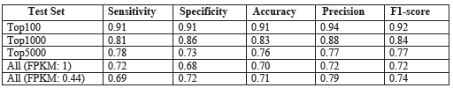

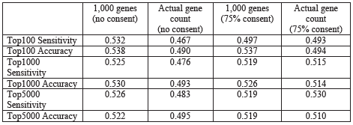
3.3 研究内容②
:血浆cfDNA预测基因是否表达的灵敏度和精度情况。
【SVM预测】
结果可靠性：
原模型
优化模型
置换检验

Slide 13
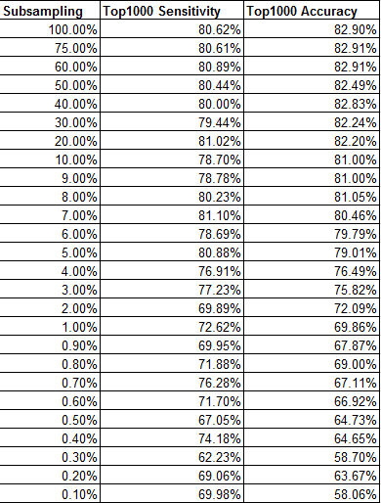
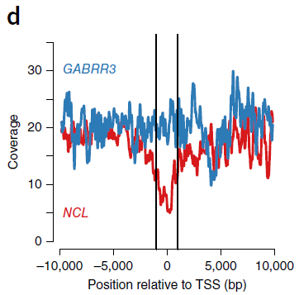
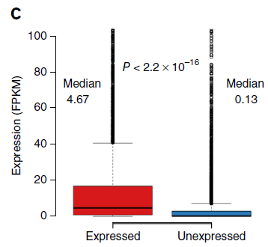
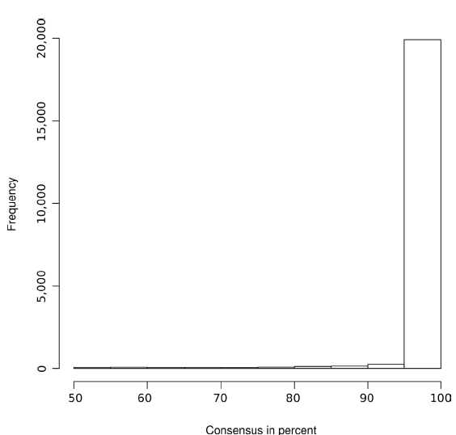
3.3 研究内容②
:血浆cfDNA预测基因是否表达的灵敏度和精度情况。
【SVM预测】
结果可靠性：
曼-惠特尼U检验(Man-Whitney U Test) 显示两组预测数据存在显著差异；
取样本子集（低至5%）进行预测，仍有很高的灵敏度和精度；
仅有很少的基因预测一致性＜75%，绝大数基因预测一致性＞95%；
10-fold交叉验证显示平均精度accuracy为85.79%.

Slide 14
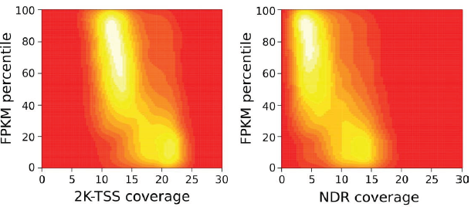
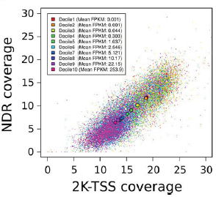
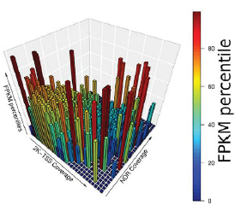
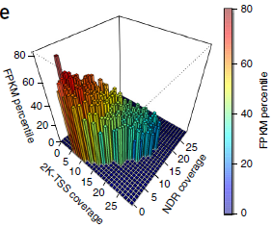
3.3 研究内容②
:血浆cfDNA预测基因是否表达的灵敏度和精度情况。
较高
【SVM预测】
表达量的定量分析(quantitative analysis)：
FPKM值和2K-TSS coverage, NDR coverage两个参数的相关性很低:
Pearson 2K-TSS: coefficient -0.038, p=3.97x10⁻⁸; NDR: -0.032, p=4.10x10⁻⁶；
然而，这两个参数和FPKM排名值的百分数(ranked FPRM values in percentiles)的相关性较高；
Pearson 2K-TSS: -0.356, p<2.2x10⁻¹⁶; NDR: -0.327, p<2.2x10⁻¹⁶;
Spearman 2K-TSS: -0.441, p<2.2x10⁻¹⁶; NDR: -0.410, p<2.2x10⁻¹⁶；
接着，根据基因的表达水平分成十等份，每组中的每个基因的两个参数取均值，两参数和FPKM percentiles在图表中呈现相关性；
根据基因的表达水平进一步划分(每个参数分为30份，共900份)，每组中的每个基因的两个参数取均值,两参数和FPKM percentiles在图表中呈现相关性；若组中基因数＜10，默认设为0，见e图.

Slide 15
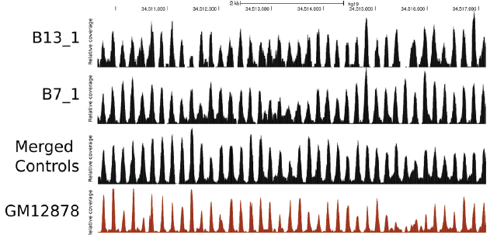
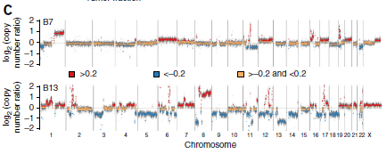
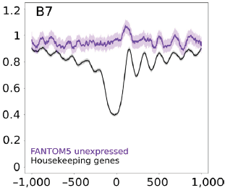
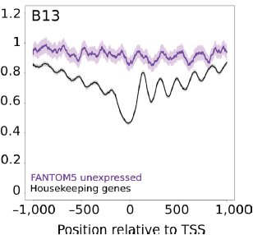
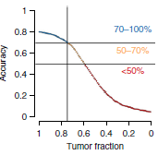
3.4 研究内容③
:癌症患者的血液内是否含有已表达的癌症驱动基因的有效信息。
【稀释仿真】
In silico dilution simulations
仿真方法: 利用上述建立的2K-TSS和NDR coverage参数和基因表达水平的模型，设定血浆中表达水平最低的1000个基因的表达量(背景表达水平)，增加表达水平最高的1000个基因的表达量(癌症基因表达水平);
仿真结果: 如果要求某基因的预测精度＞70%，则根据仿真结果可知，该基因的DNA片段需要＞75%来自肿瘤片段。
【肿瘤样本实验】
实验样本：两例(B7和B13)已转移的乳腺癌患者血浆和原发肿瘤组织样本；
实验内容：肿瘤组织的全基因组测序和转录组测序，血浆中cfDNA测序和RNA测序，并计算CNAs(copy number alterations);
实验结果：
符合3.1和3.2的结论；
两样本的血浆DNA的拷贝数变异全基因组图谱；
【内容回顾】
研究目标：确认癌症患者的血液内是否含有已表达的癌症驱动基因的有效信息。

Slide 16
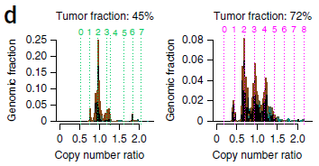
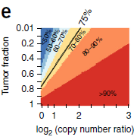
3.4 研究内容③
:癌症患者的血液内是否含有已表达的癌症驱动基因的有效信息。
【肿瘤样本实验】
实验结果：
根据ABSOLUTE定量法，得整体的ctDNA等位基因频率占比分别为~45%(B7)，~72%(B13)；
然而，特定ctDNA的实际等位基因频率由对应区域的拷贝数决定，不同区域的拷贝数不尽相同基于拷贝数和整体ctDNA等位基因频率两个参数估计不同区域的ctDNA等位基因频率；
得到：B7样本中1q区域，和1q,16p和19p区域(tumor friction＞75%)可作为基因表达预测区域，B13样本中过表达区域基本都符合要求。

Slide 17
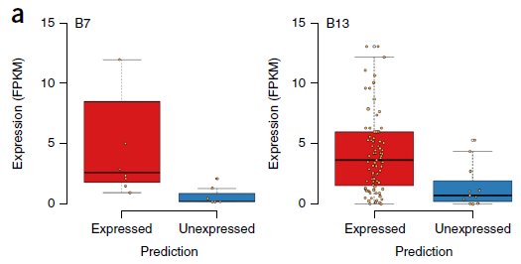
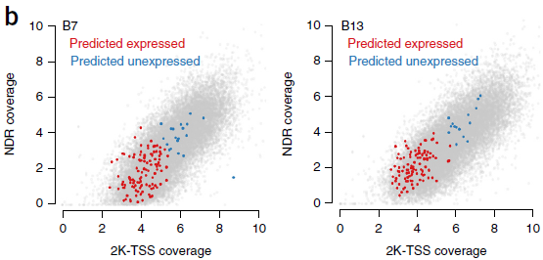
3.4 研究内容③
:癌症患者的血液内是否含有已表达的癌症驱动基因的有效信息。
【特定区域扩增】
目标区域：
B7:11q13.3(含CCND在内的15种基因);
B13:8p11(含FGFR1在内的31种基因)，17q12(含ERBB2在内的46种基因）；
实验结果：
曼-惠特尼U检验，显示两个样本的特定扩增区域的两组（表达/不表达）数据存在显著差异;
对B7的1q和B13的8p11-ter区域的top 100基因（由肿瘤组织的RNA-seq决定）进行分类预测，正确率分别为86.1%和88.1%，进一步，对B13所有重复区域的top 100基因进行分类预测，正确率为~78%；

Slide 18
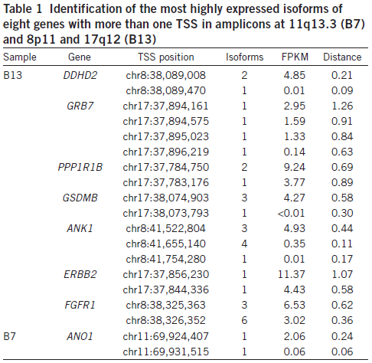
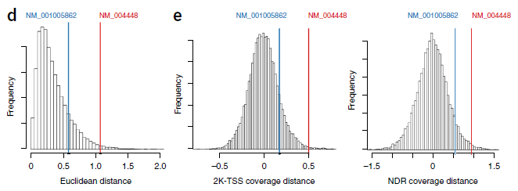
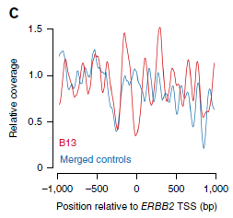
3.4 研究内容③
:癌症患者的血液内是否含有已表达的癌症驱动基因的有效信息。
有
【特定基因】
目标基因：ERBB2，FGFR1……
实验结果：
ERBB2
启动子区域的核小体模式显示为该基因表达；
实验中鉴定出两种亚型(isoforms:NM_004448和NM_001005862)，经计算预测NM_004448表达量更高（结果也由RNA-seq测序所得的FPRM证实）。
FGFR1（同理分析）

Slide 19
01
相关背景
INTRODUCTION
02
研究内容
目录
CONTENT
CONTENTS
研究过程
03
PROCESS
04
延伸讨论
DISCUSSION

Slide 20
4 延伸讨论
【验证方法的普遍性】
样本选取：128例结肠癌，139例前列腺癌，125例乳腺癌，31例肺癌，3例其他癌症血浆样本；
相关结论：
220例样本(51.6%)至少有100个genomic bins可用于启动子reads覆盖深度分析；
另，其中存在部分高扩增区域含有重要的癌症驱动基因，可供后续分析研究。
【方法局限性】
该方法不能用于微小残留病(minimal residual disease);
核小体的特殊模式也可能存在于少量不表达的基因，因为基因会向外延伸(elongating),RNA聚合酶II也能表现出相似的核小体模式；
基因转录影响因素很多，不仅仅和拷贝数有关。
【其他】
cfDNA的印迹：不同组织来源的核小体间距不同；
在进行基因表达和核小体特殊模式相关性研究时，全基因组测序要尽可能地覆盖相关的TSS位点及附近区域，否则分析会失败。

Slide 21
附 录

Slide 22
1 CNA分析
CNA: copy number alternation，拷贝数变异。
分析目的：去除人为干扰因素，降低拷贝数变异（常见于癌症患者）的影响。
分析方法：
用BWA来和hg19人类参考基因组（去除Y染色体上的伪染色体区）进行比对；
去除二代测序的PCR duplication；
Reads匹配到50000个genomic bins，每个bin区域大小约为56kb；
对每个bin中的reads数（即总reads数）用中位数进行归一化(normalized)；
用GC含量进行Lowess smoothing(local weighted scatter plot,局部权重散点平滑）修正；
用CBS和GLAD工具对修正后的reads数再用正常受试者reads数的平均值进行归一化。

Slide 23
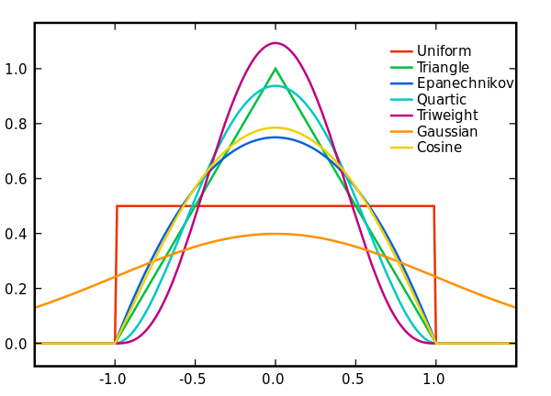
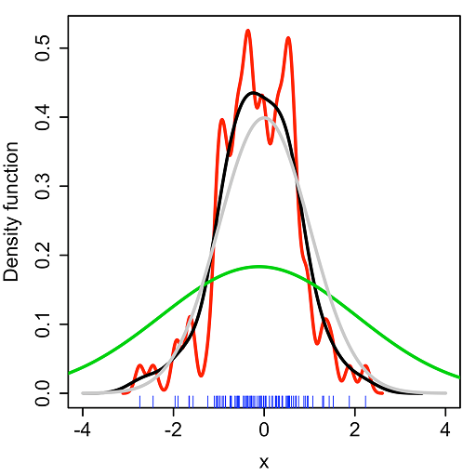
2 核密度分析
核密度分析(kernel density estimation)：
在概率论中用来估计未知的密度函数。

Slide 24
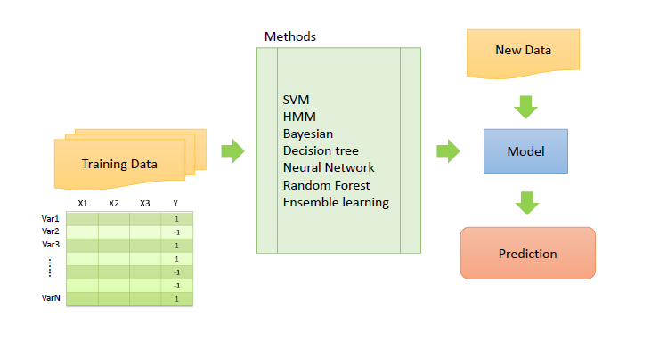
3.机器学习基础

Slide 25
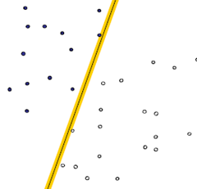
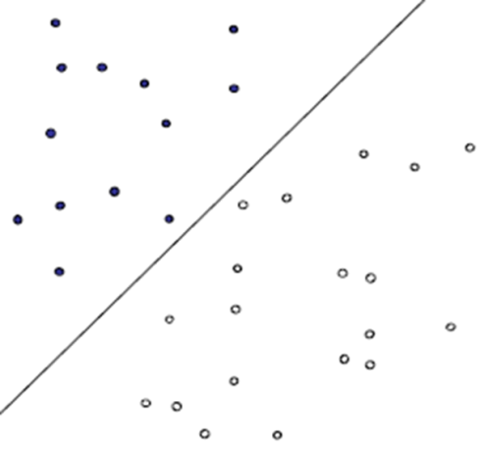
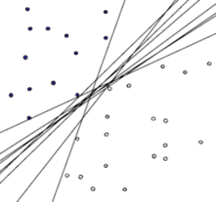
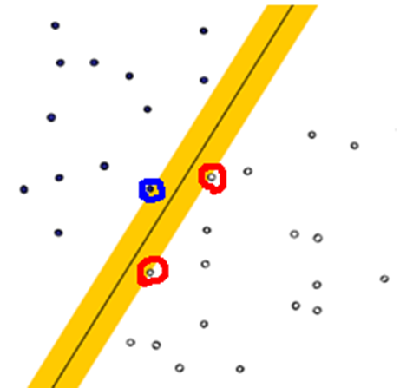
3.机器学习基础
模型构建:支持向量机(SVM, support vector machine)

Slide 26
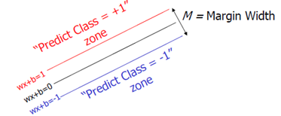



3.机器学习基础
模型构建:支持向量机(SVM, support vector machine)

Slide 27
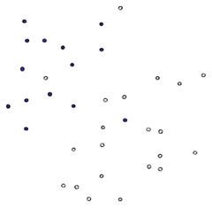
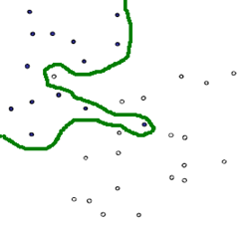
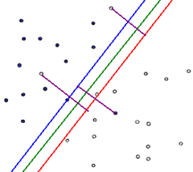

3.机器学习基础
模型构建:支持向量机(SVM, support vector machine)

Slide 28
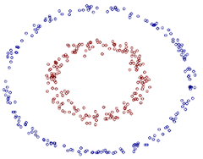
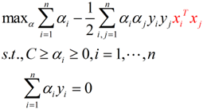


3.机器学习基础
模型构建:支持向量机(SVM, support vector machine)

Slide 29
3.机器学习基础
模型构建:支持向量机(SVM, support vector machine)
① 训练集(training set)：
从3804个管家基因中随机选取300个作为表达基因子集(expressed genes)，
从670个不表达基因中随机选取300个作为不表达基因子集(unexpressed genes)，
用于训练的基因就不会参与结果预测；
② 子集选择和预测：随机进行1000次上述子集选择和预测；
③ 10-fold交叉验证显示平均精度accuracy为85.79%；
④ 用每次预测结果一致率＞75%的基因对预测模型进行优化，有轻微的提高。
Notes:
3804 housekeeping genes and 670 unexpressed genes by the FANTOM5 project

Slide 30
4 Man-Whitney U Test
曼-惠特尼U检验又称“曼-惠特尼秩和检验”;
应用范围：假设两个样本分别来自除了总体均值以外完全相同的两个总体，目的是检验这两个总体的均值是否有显著的差别；
基本步骤：
第一步：将两组(#1和#2)数据混合，并按照大小顺序编排等级：最小的数据等级为1，第二小的数据等级为2，以此类推（若有数据相等的情形则取这几个数据排序的平均值作为其等级）。
第二步：分别求出两个样本的等级和R1、R2。
第三步：假设n1为1号样本观察值的项数；n2为2号样本观察值的项数。
U1=n1*n2+n1*(n1+1)/2-R1;U2=n1*n2+n2*(n2+1)/2-R2
第四步：选择U1和U2中最小者U与临界值Uα比较，当|U|<|Uα|时，拒绝H0，接受H1。
(H0假设为无显著差异，H1假设为有显著差异， Uα需要根据α,n1,n2值查表所得。）

Slide 31


5 Estimation of relative tumor fraction
特定区域的肿瘤基因拷贝数计算：
cp_{i}:特定区域的拷贝数， lri: log₂-转换后的拷贝数比值， tf:肿瘤成分占比
该区域的相对肿瘤成分占比计算：

Slide 32
6 Isoform prediction & discrimination
亚型预测的计算：
针对特定的亚型，分别计算癌症患者和正常人的2K-TSS和NDR coverage二维参数下, 2K-TSS coverage一维参数下，NDR coverage一维参数下的欧几里得距离差值，距离差值越大表明该基因表达异常的概率越高。
亚型鉴定的局限性：
如何在一定数据量的前提下尽可能多地鉴定出基因及相关亚型？
计算发现：亚型的表达量增加，相对应的2K-TSS和NDR coverage值反而减少，即表明测序所得的reads数也就有所减少，而低的reads数和覆盖深度又反过来会影响基因的预测结果。

